Slide 1
Modernização da Cobrança
Liquidação de parte dos Boletos no D0 através do SILOC utilizando a Baixa Operacional.
05.04.2022

Slide 2

Modernização da Cobrança
Liquidação dos Boletos pelo SILOC no D0
Contexto da Demanda: Frente ao avanço tecnológico dos meios de pagamentos, foi aprovado pela DIREX em 28.01.2021 o projeto de Modernização da Liquidação de Cobrança. Trata-se de um importante projeto estratégico que garante a sustentabilidade do modelo de negócio Boleto, além de ser um pilar que viabilizará outras demandas do BC a exemplo da Duplicata Escritural.
Proposta: Internalização e modernização da Compensação do SILOC - Cobrança, utilizando a baixa operacional existente na PCR como insumo para efetuar o cálculo do resultado da liquidação dos participantes no SILOC, possibilitando a liquidação multilateral intraday e redução da troca de arquivos entre os participantes e o processador.

Slide 3
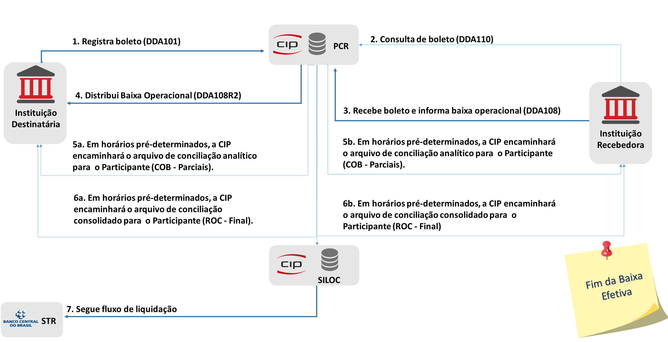
Modernização da Cobrança
Macro Fluxo

Slide 4
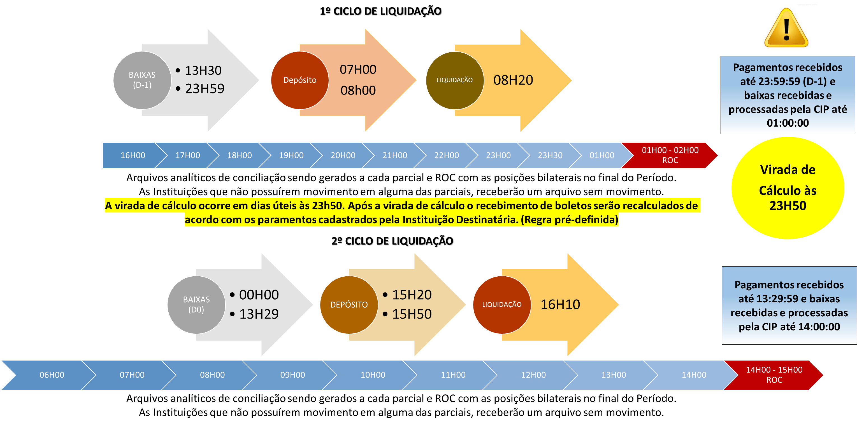
Modernização da Cobrança
Grade de Conciliação e Liquidação

Slide 5
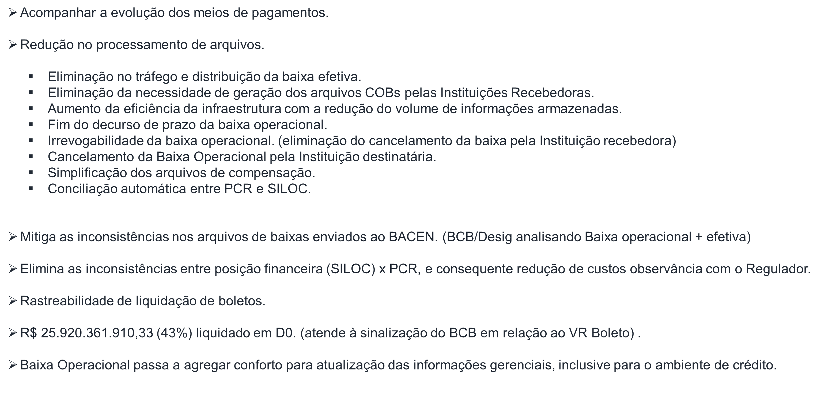
Modernização da Cobrança
Benefícios Previstos

Slide 6
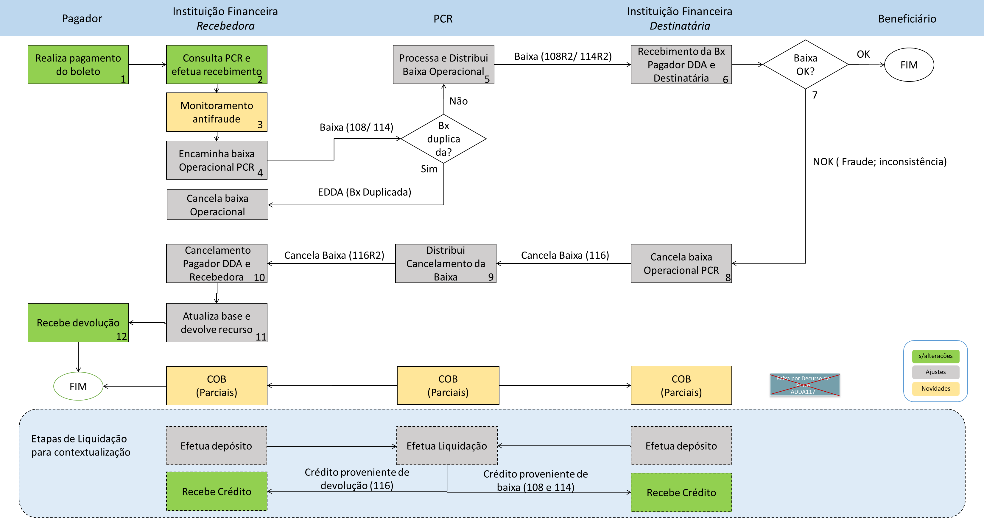
Modernização da Cobrança
Fluxo de Liquidação com Financeiro – Interbancário

Slide 7
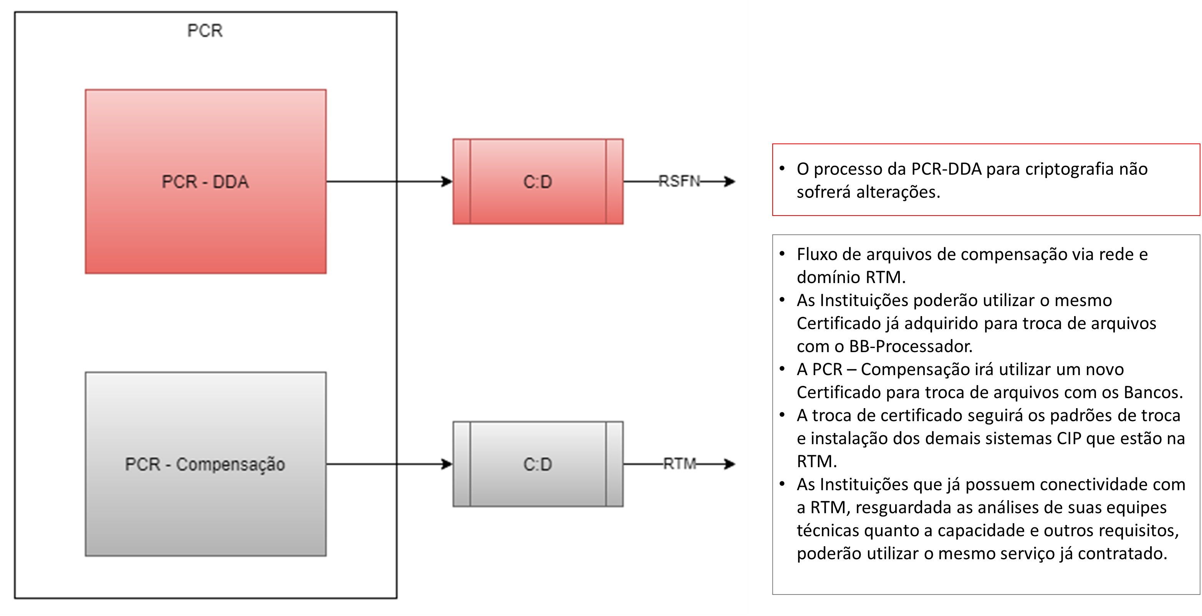
Modernização da Cobrança
Meios de Transmissão

Slide 8
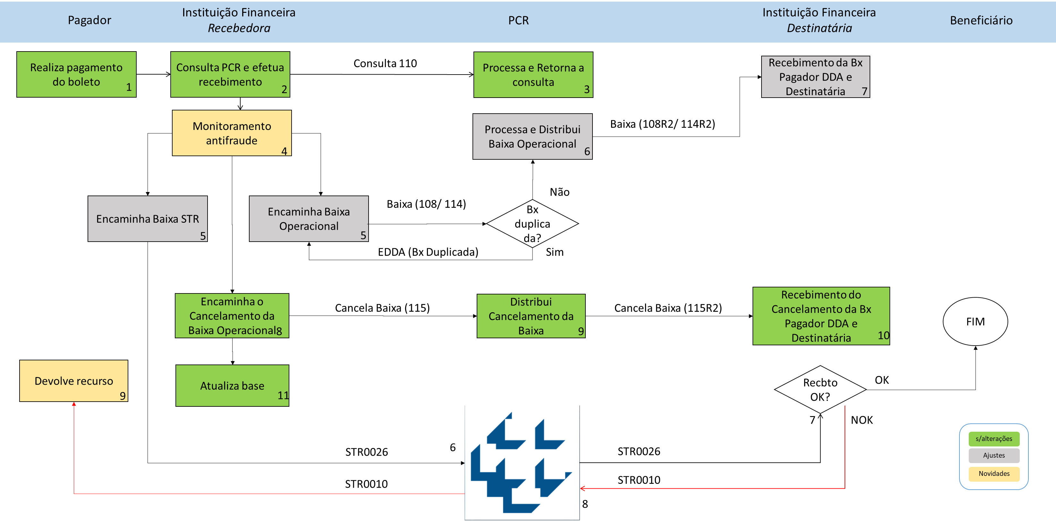
Modernização da Cobrança
Fluxo de Liquidação VR Boleto – Cancelamento Instituição Recebedora

Slide 9
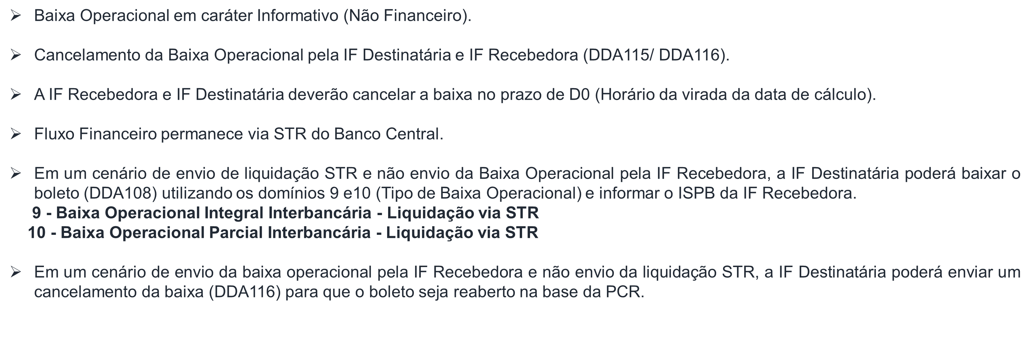
Modernização da Cobrança
Premissas para o VR Boleto

Slide 10





Modernização da Cobrança
Etapas de liquidação – Fluxo Atual
BB Processador
1. Relatórios para a Liquidação. (ROC640)
1. Relatórios para a Liquidação. (ROC640)
2. Relatórios para a Liquidação (ROC001)
Instituição Recebedora/ Devedora
3. Informa valores apurados para depósito (LDL0021).
SILOC
3. Informa valores apurados (LDL0021).
Instituição Destinatária/ Credora
5. Informa os valores recebidos. (LDL0022R2)
6. Solicita transferência dos valores (LDL0020)
4. Solicita transferência dos valores (LDL0022)
7. Informa os valores recebidos (LDL0020R2)
STR

Slide 11
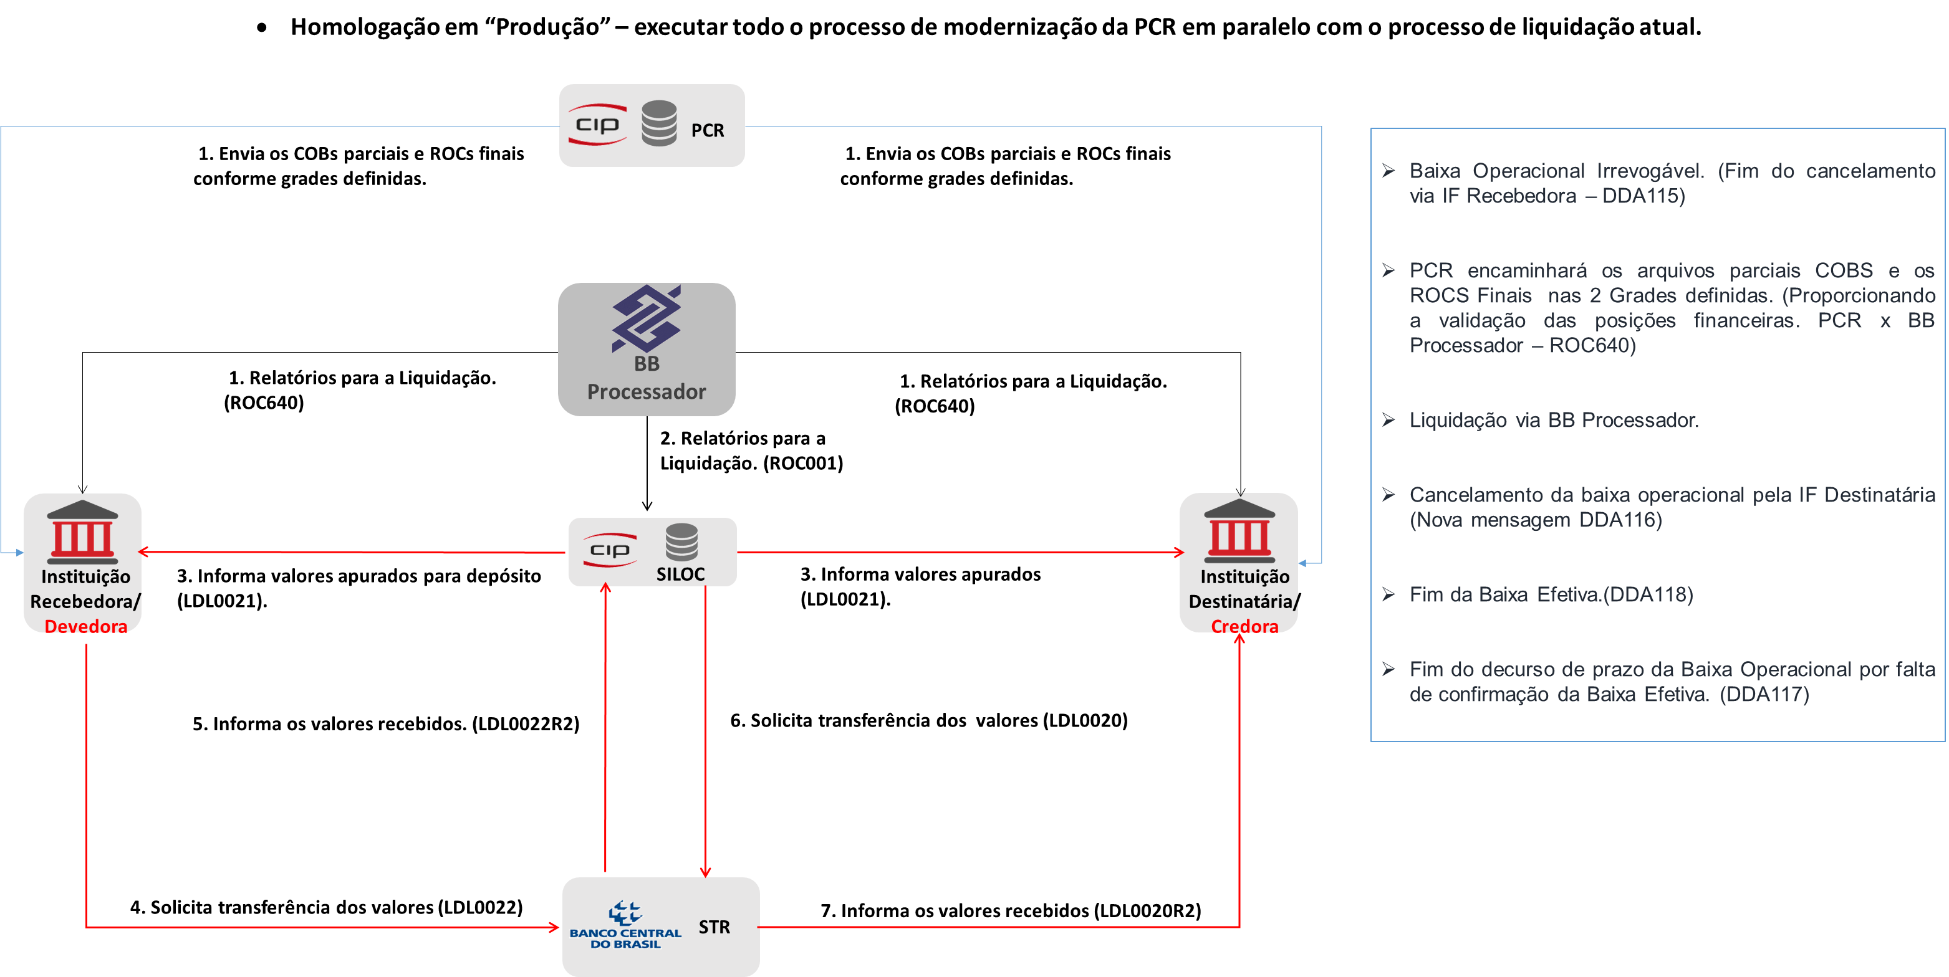
Modernização da Cobrança
Etapas de liquidação – Estratégia de implantação

Slide 12

Modernização da Cobrança
Etapas de liquidação – Estratégia de implantação
Fase 1 – Implantação das alterações no ambiente de homologação.
Arquivos Analíticos (COB) e Sintéticos (ROC)
Instituições Participantes
Ambiente de Homologação
PCR
Ambiente de Homologação
SILOC
Ambiente de Homologação
BB Processador
Ambiente de Homologação
Baixas Operacionais
Arquivos da Compensação (COB)
Fase 2 – Implantação das alterações no ambiente de produção, mantendo o processo atual de liquidação.
Arquivos Analíticos (COB) e Sintéticos (ROC)
Instituições Participantes
Ambiente de Produção
PCR
Ambiente de Produção
SILOC
Ambiente de Produção
BB Processador
Ambiente de Produção
Baixas Operacionais
Arquivos da Compensação (COB)

Slide 13
Modernização da Cobrança
Etapas de liquidação – Estratégia de implantação
Fase 3 – Desativação do modelo atual de liquidação e ativa em definitivo a modernização (PCR + SILOC).
Arquivos Analíticos (COB) e Sintéticos (ROC)
Instituições Participantes
Ambiente de Produção
PCR
Ambiente de Produção
SILOC
Ambiente de Produção
BB Processador
Ambiente de Produção
Baixas Operacionais
Arquivos da Compensação (COB)

Slide 14


Modernização da Cobrança
Etapas de liquidação – Fluxo Novo
PCR
Data Alvo de Implantação:
20/01/2023
1. Envia arquivo COB615 por grade de recebimento PCR.
1. Envia arquivo COB615 por grade de recebimento PCR.
2. Envia ROC para o SILOC.
Instituição Recebedora/ Devedora
3. Informa valores apurados para depósito (LDL0021).
SILOC
3. Informa valores apurados (LDL0021).
Instituição Destinatária/ Credora
5. Informa os valores recebidos. (LDL0022R2)
6. Solicita transferência dos valores (LDL0020)
4. Solicita transferência dos valores (LDL0022)
7. Informa os valores recebidos (LDL0020R2)
STR

Slide 15
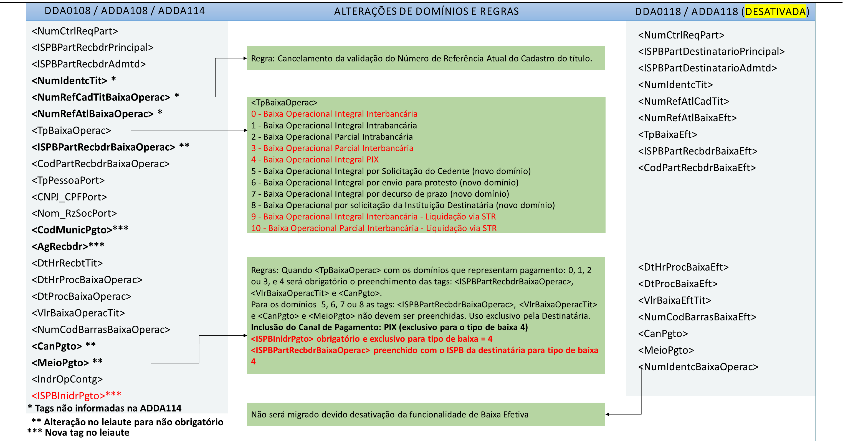
Modernização da Cobrança
Slide de Apoio – Leiaute da Funcionalidade 108

Slide 16
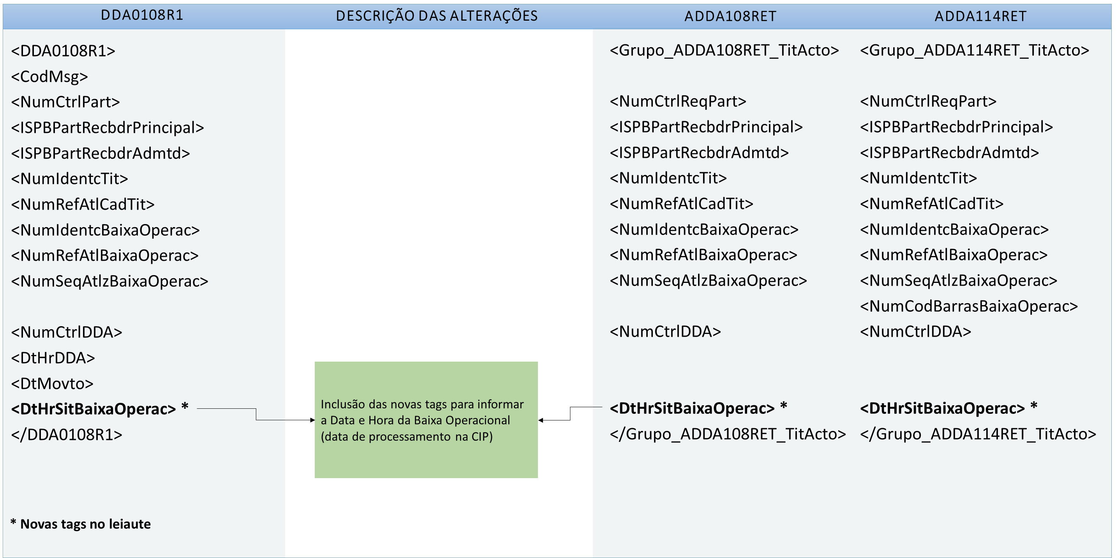
Modernização da Cobrança
Slide de Apoio – Leiaute da Funcionalidade 108

Slide 17
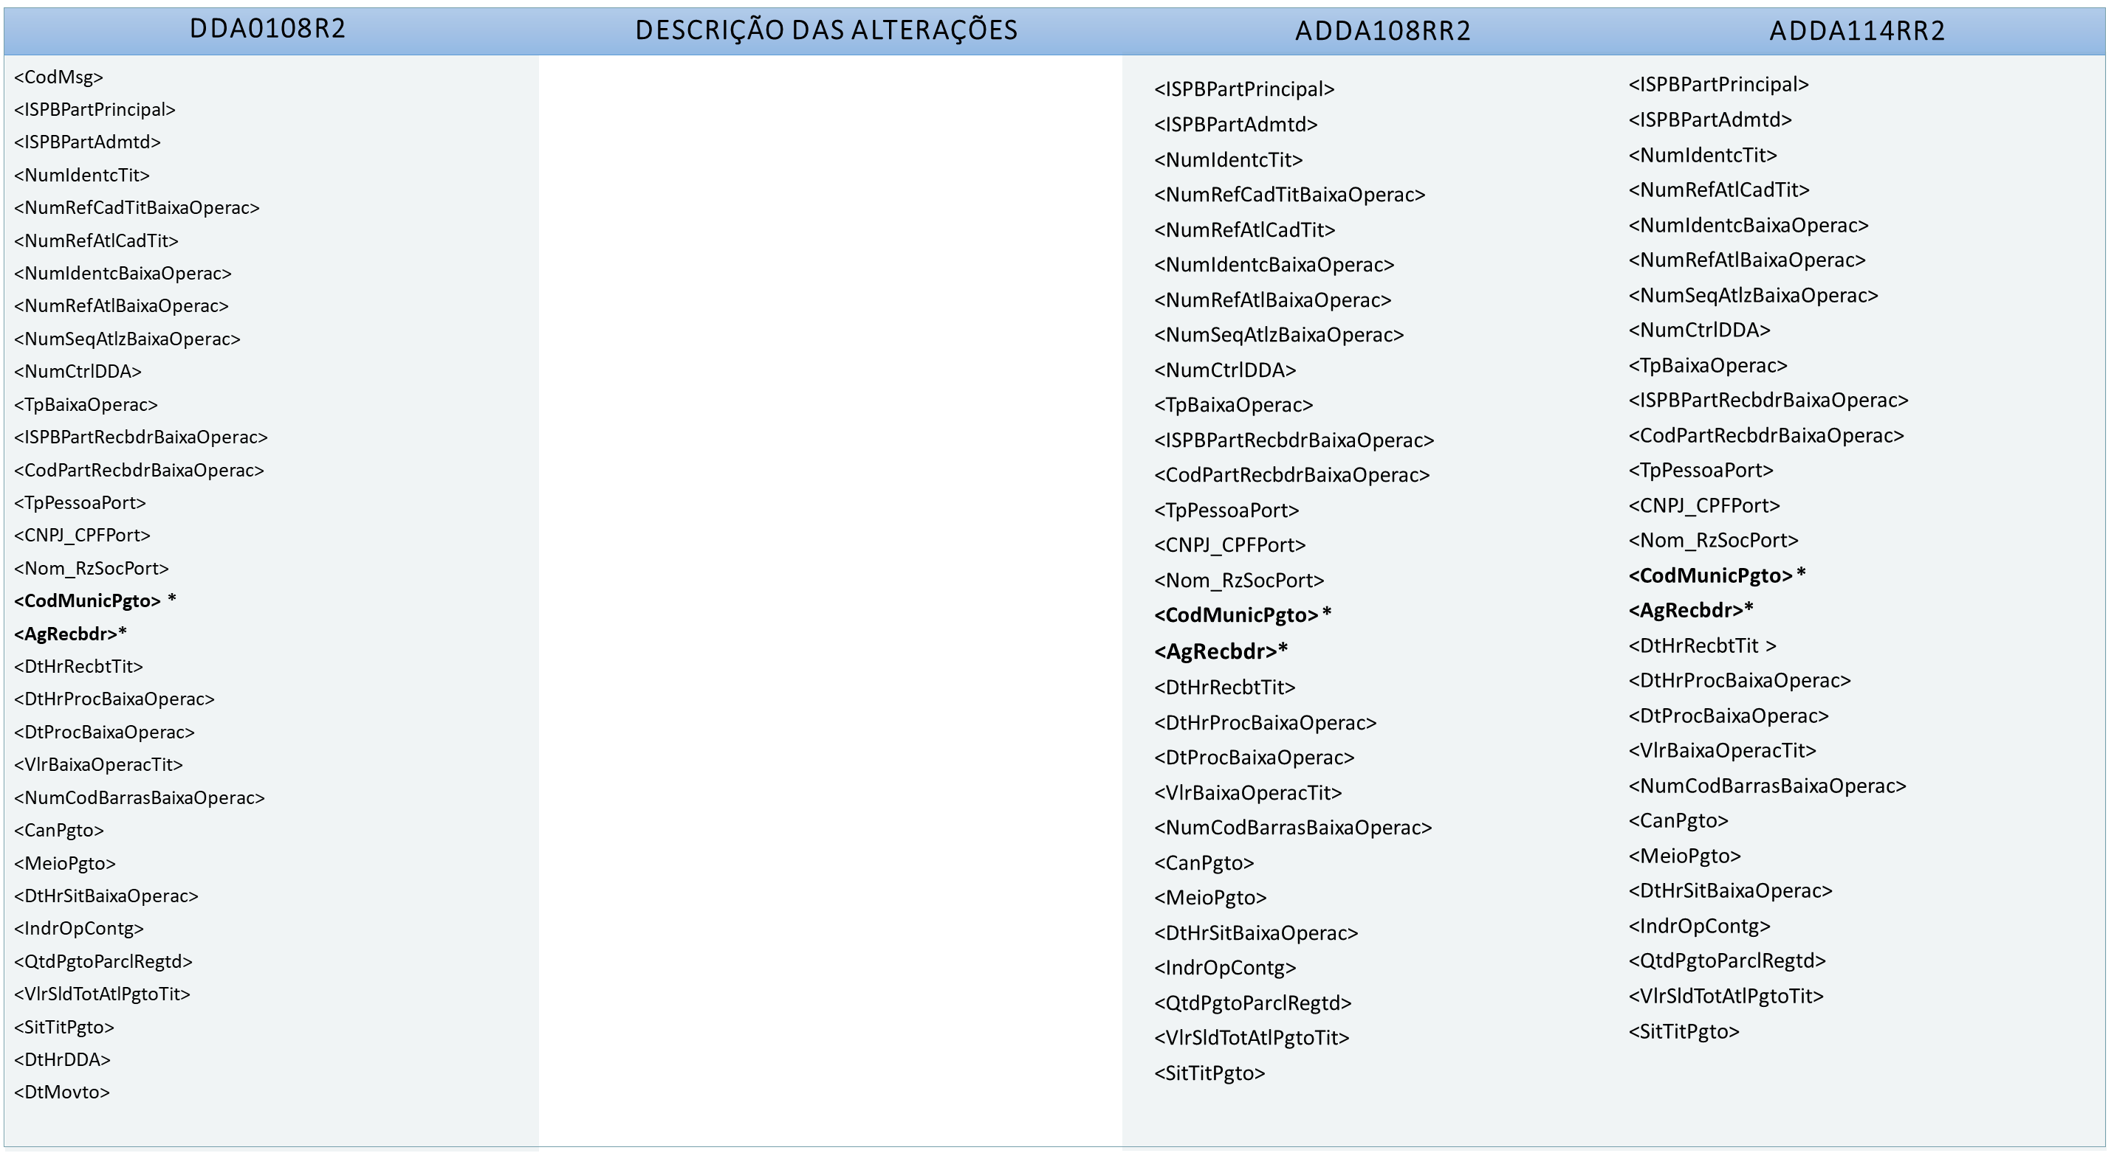
Modernização da Cobrança
Slide de Apoio – Leiaute da Funcionalidade 108

Slide 18
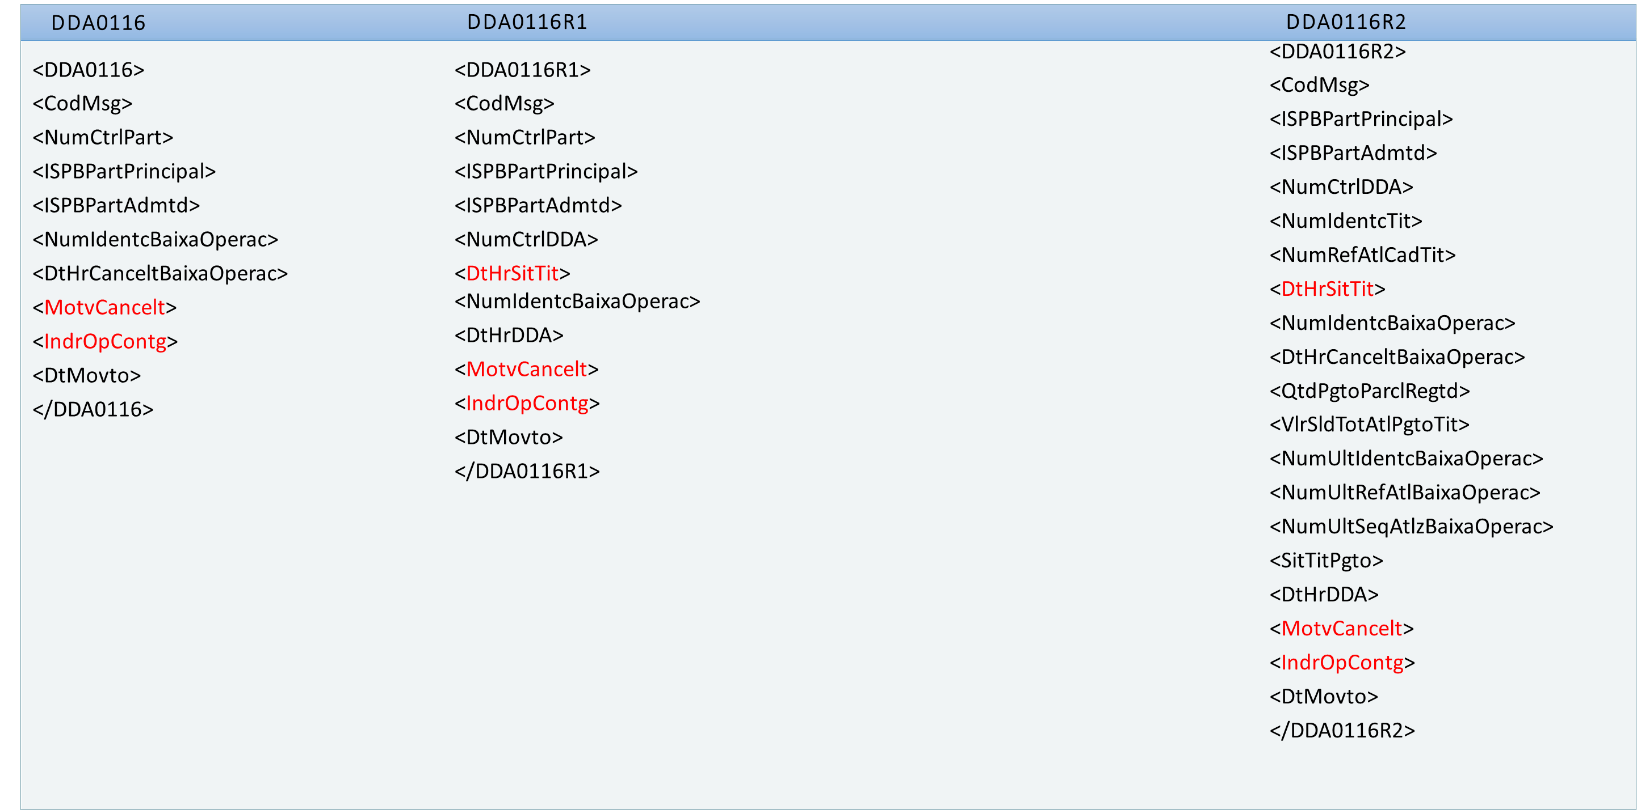
Modernização da Cobrança
Slide de Apoio – Novo Leiaute da Funcionalidade 116

Slide 19
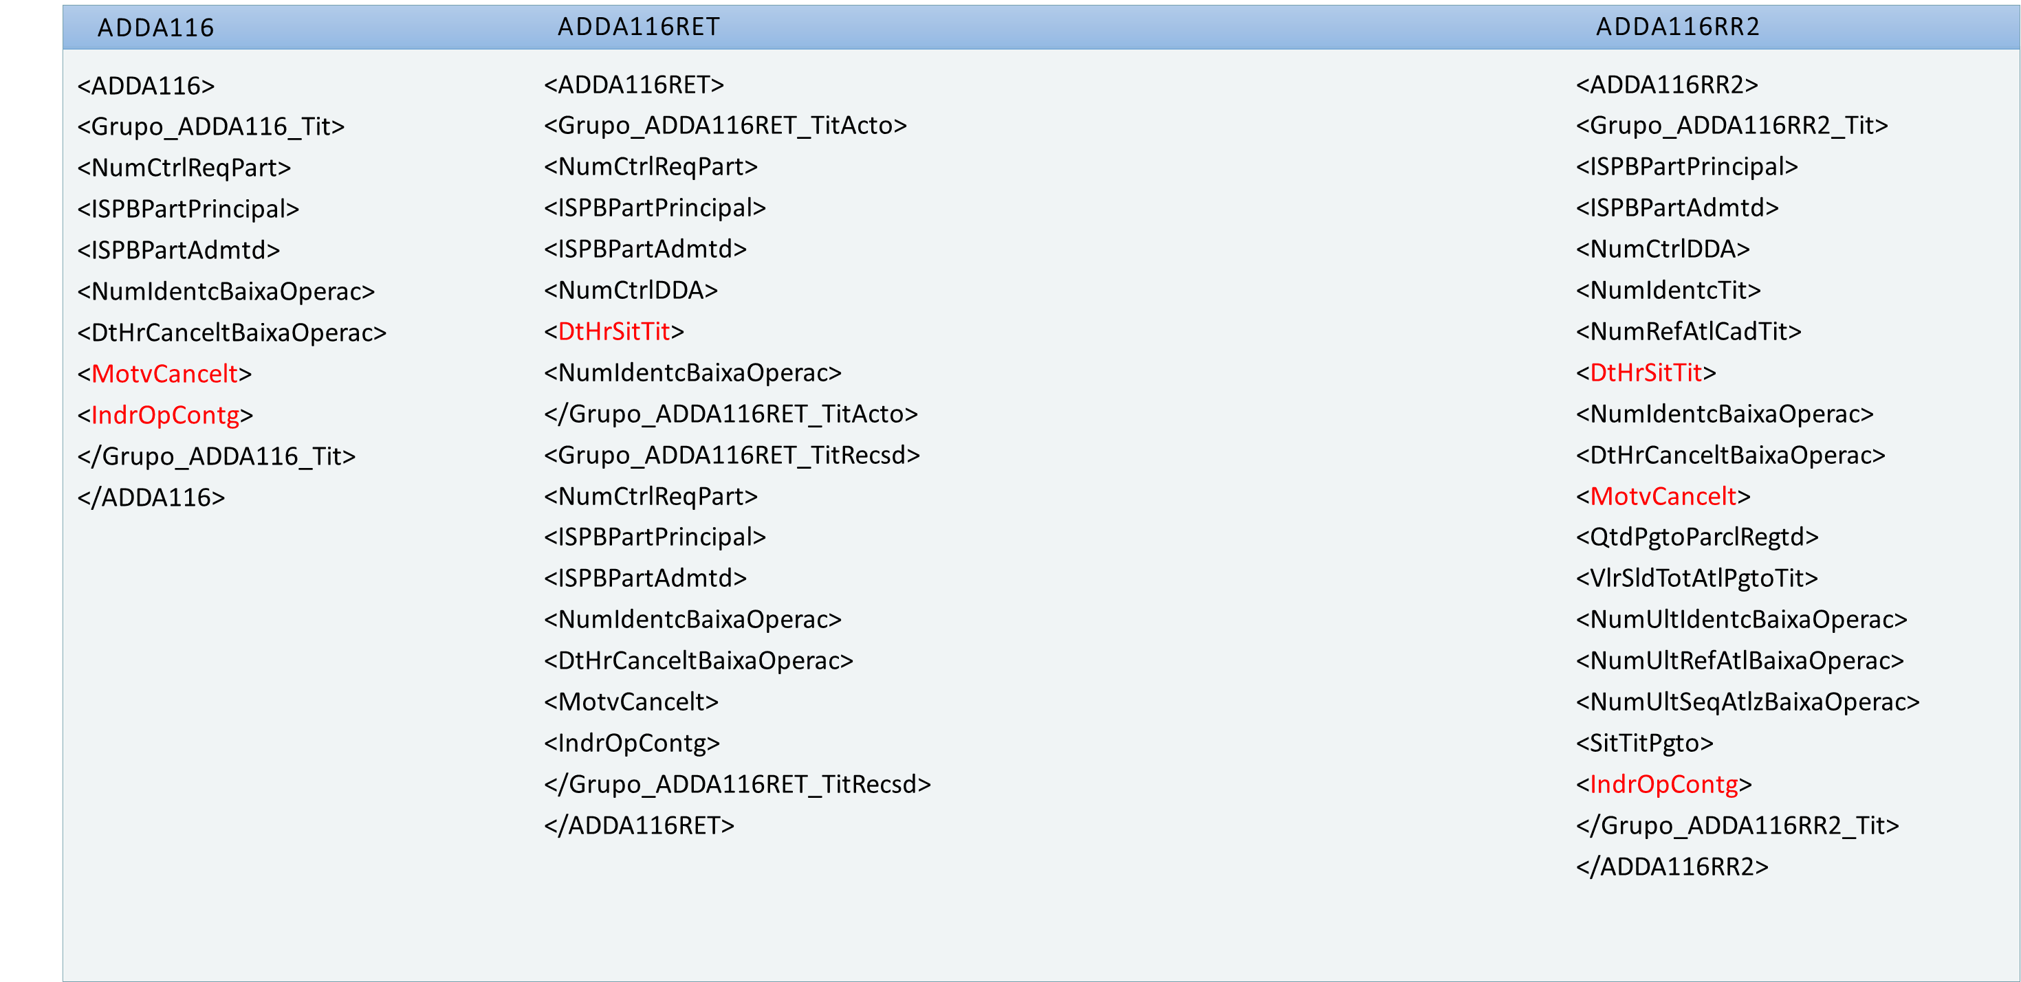
Modernização da Cobrança
Slide de Apoio – Novo Leiaute da Funcionalidade 116

Slide 20
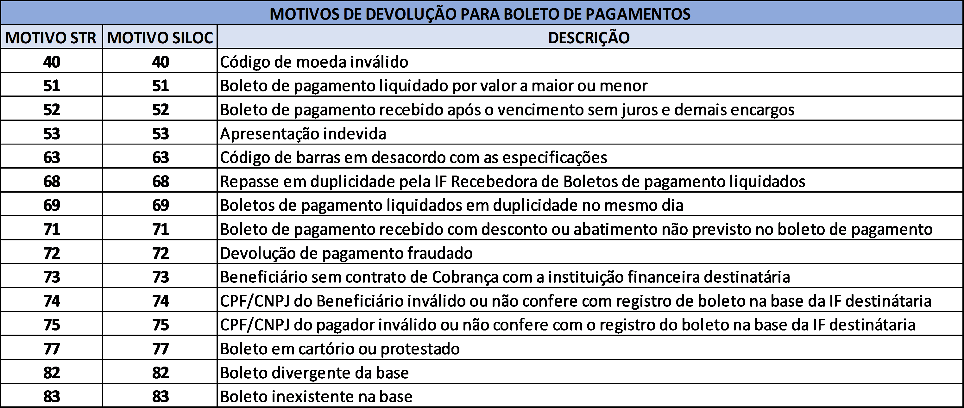
Modernização da Cobrança
Slide de Apoio – Novo Leiaute da Funcionalidade 116

Slide 21
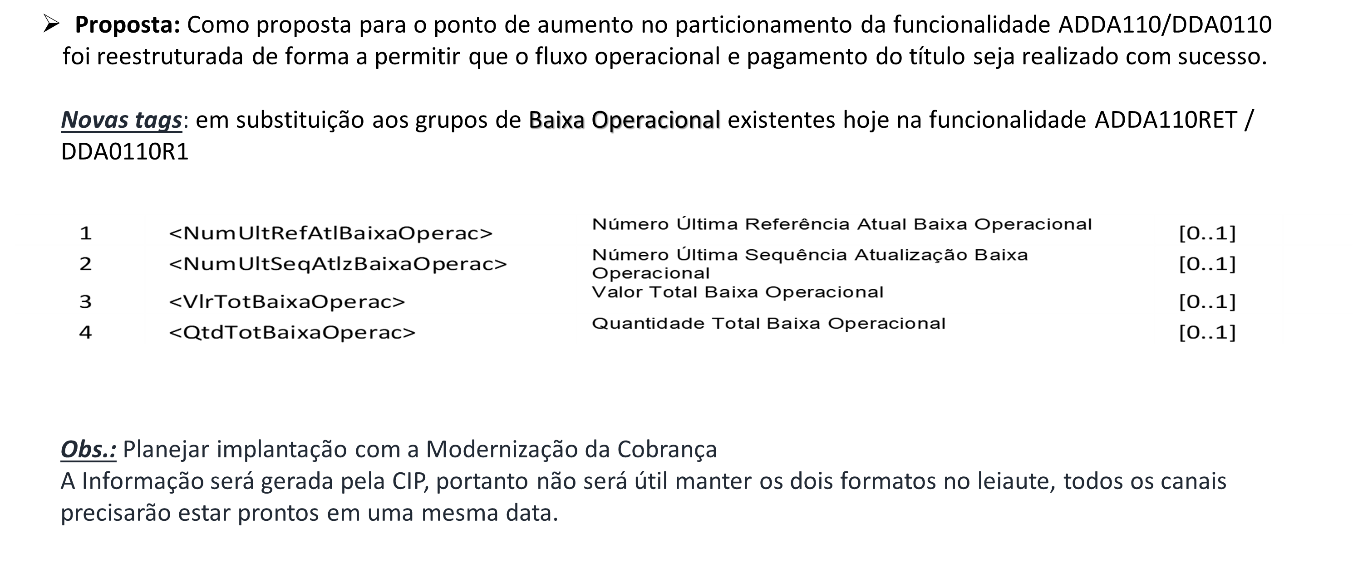
Modernização da Cobrança
Slide de Apoio – Particionamento da Funcionalidade 110

Slide 22
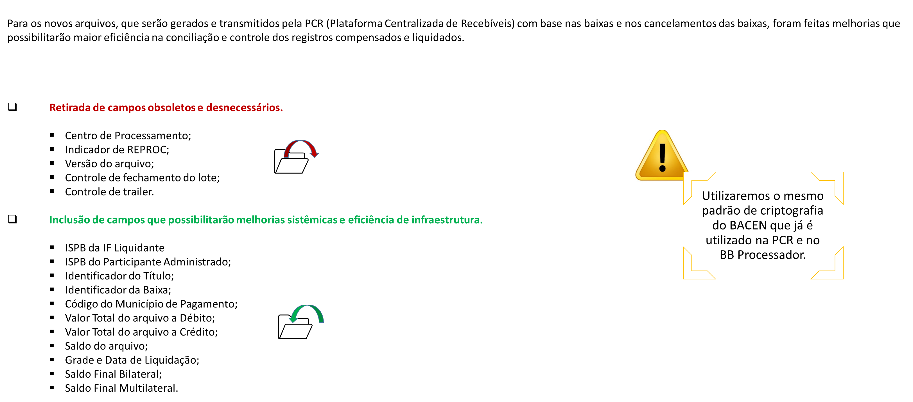
Modernização da Cobrança
Slide de Apoio - Leiaute do Arquivo de Conciliação

Slide 23
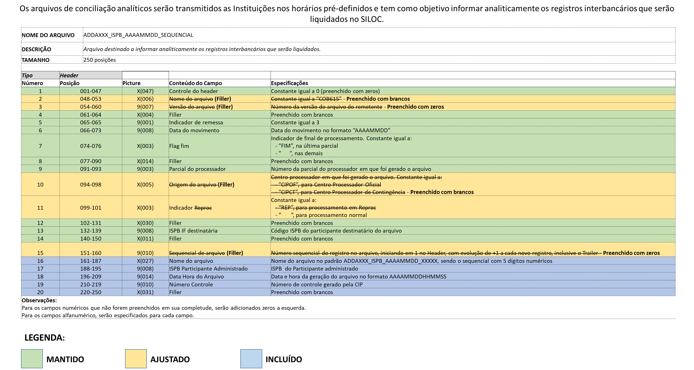
Modernização da Cobrança
Slide de Apoio - Leiaute do Arquivo de Conciliação - Analítico COB615

Slide 24
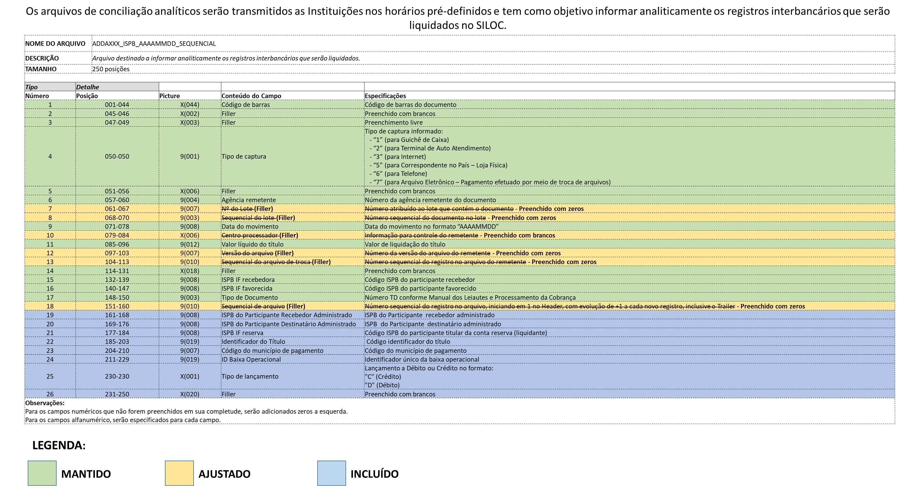
Modernização da Cobrança
Slide de Apoio - Leiaute do Arquivo de Conciliação - Analítico COB615

Slide 25
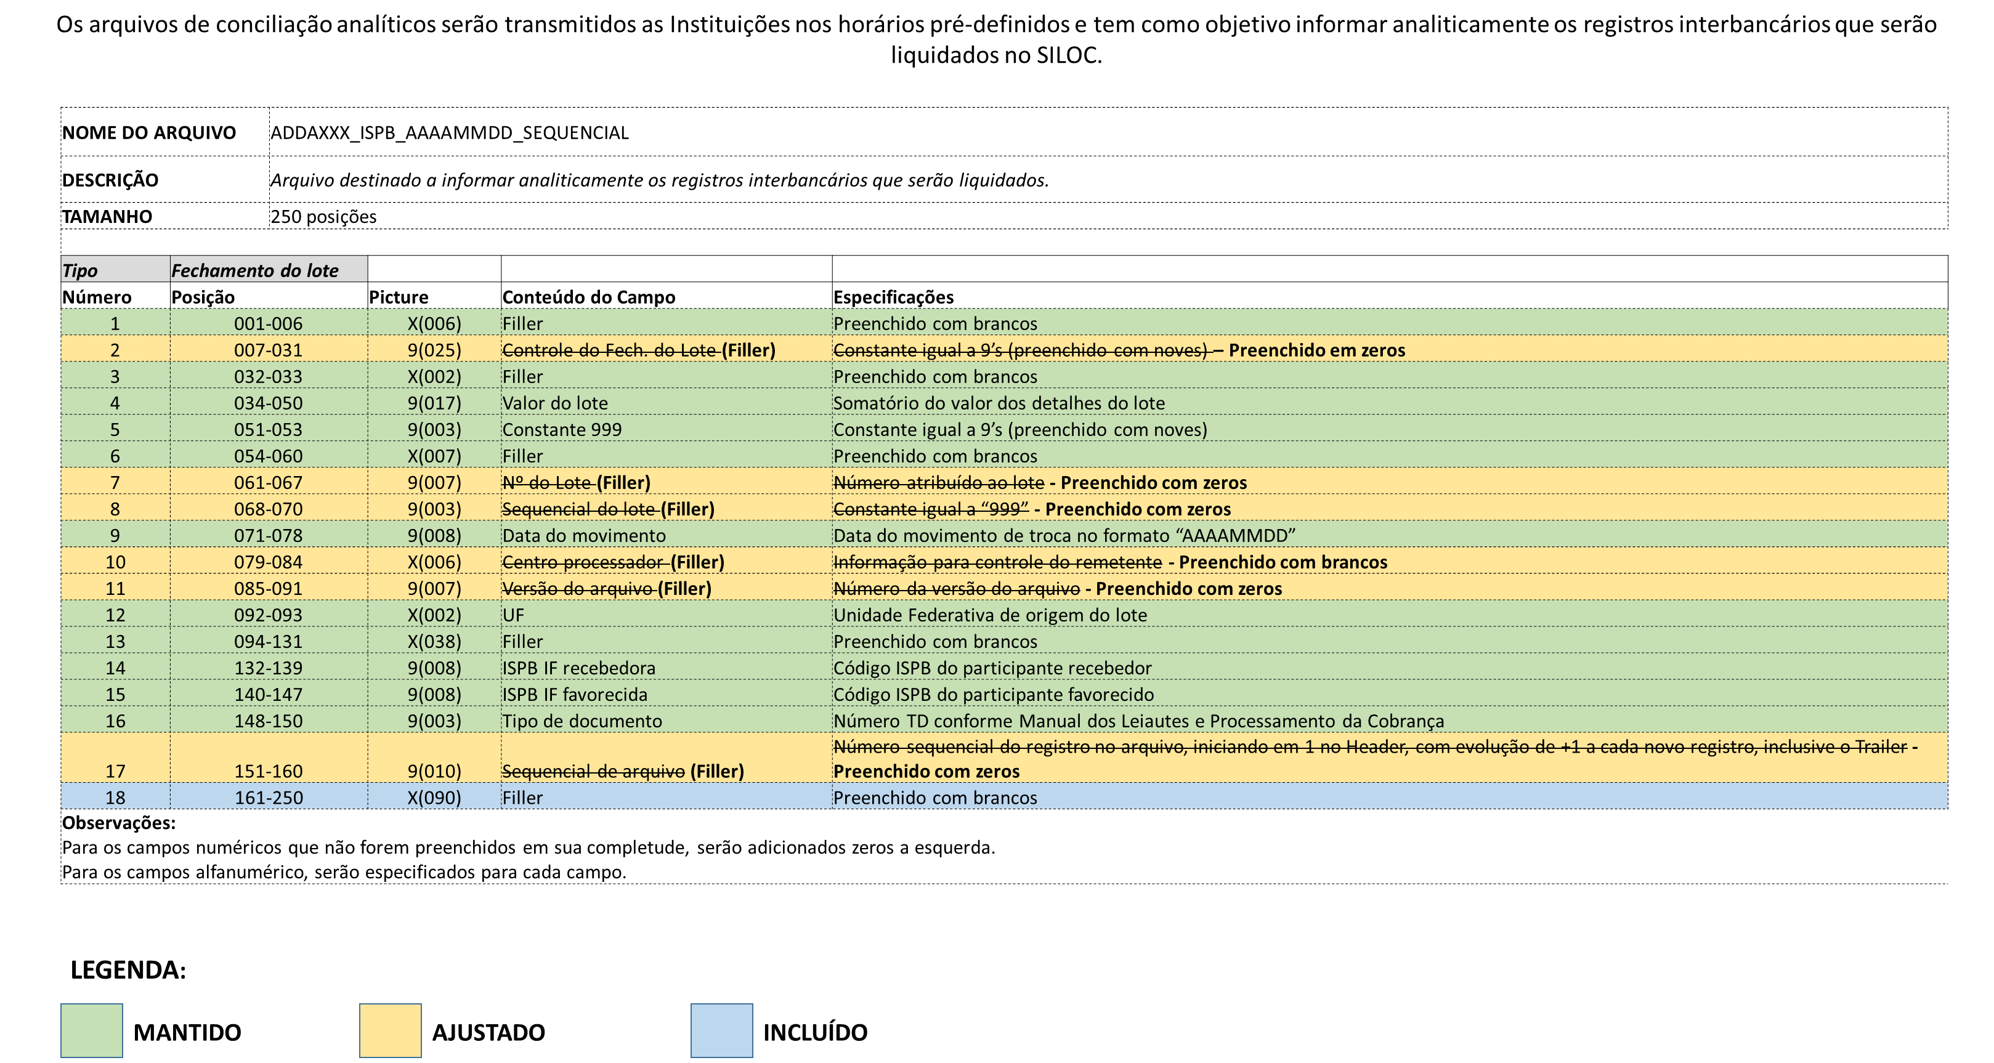
Modernização da Cobrança
Slide de Apoio - Leiaute do Arquivo de Conciliação - Analítico COB615

Slide 26
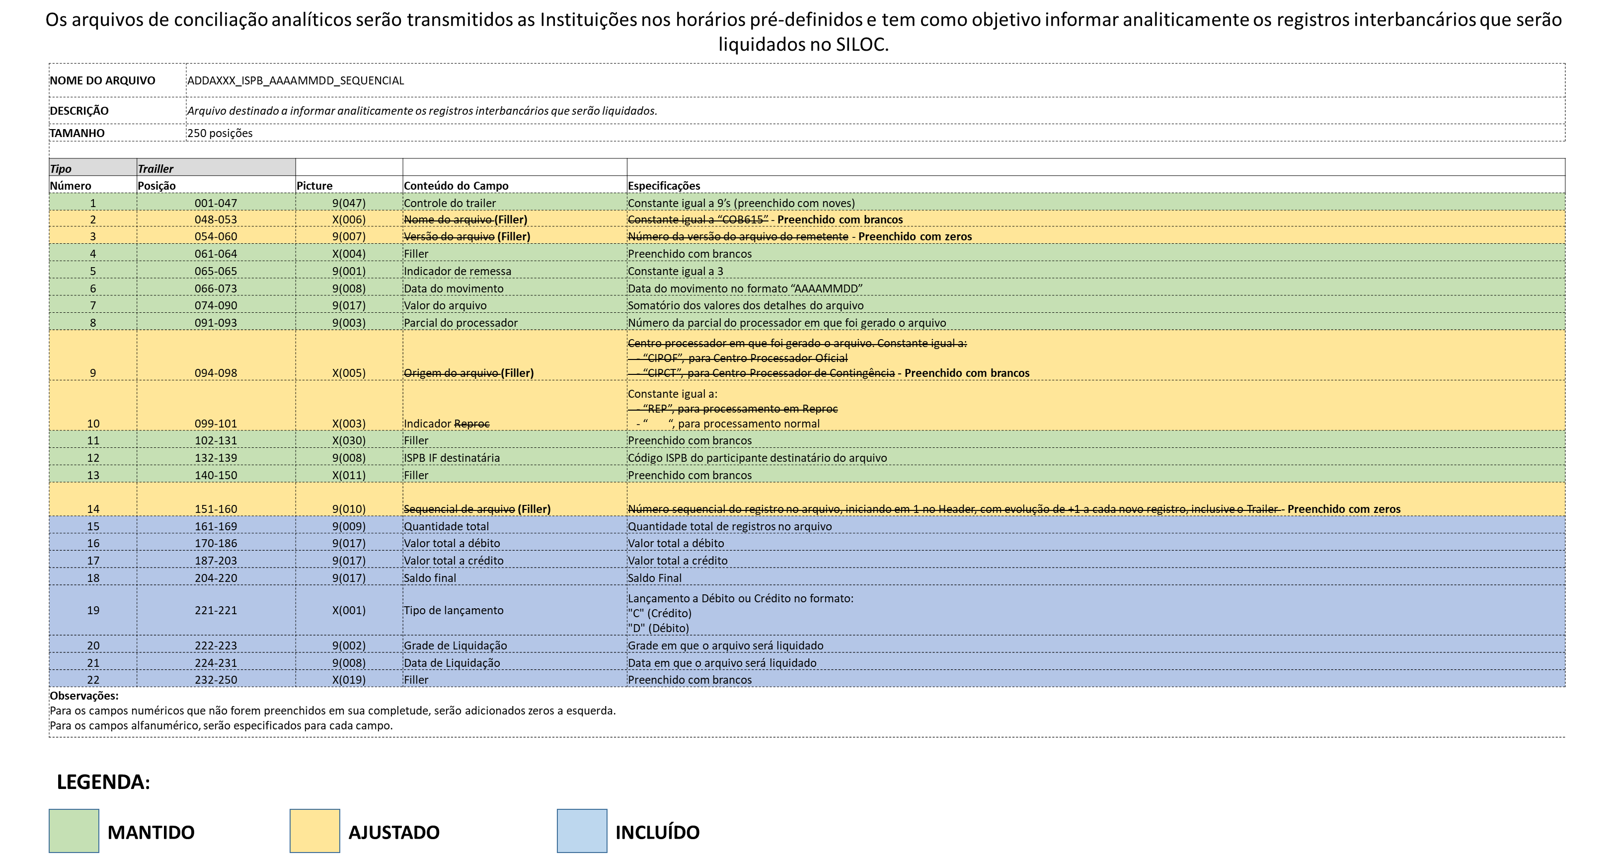
Modernização da Cobrança
Slide de Apoio - Leiaute do Arquivo de Conciliação - Analítico COB615

Slide 27
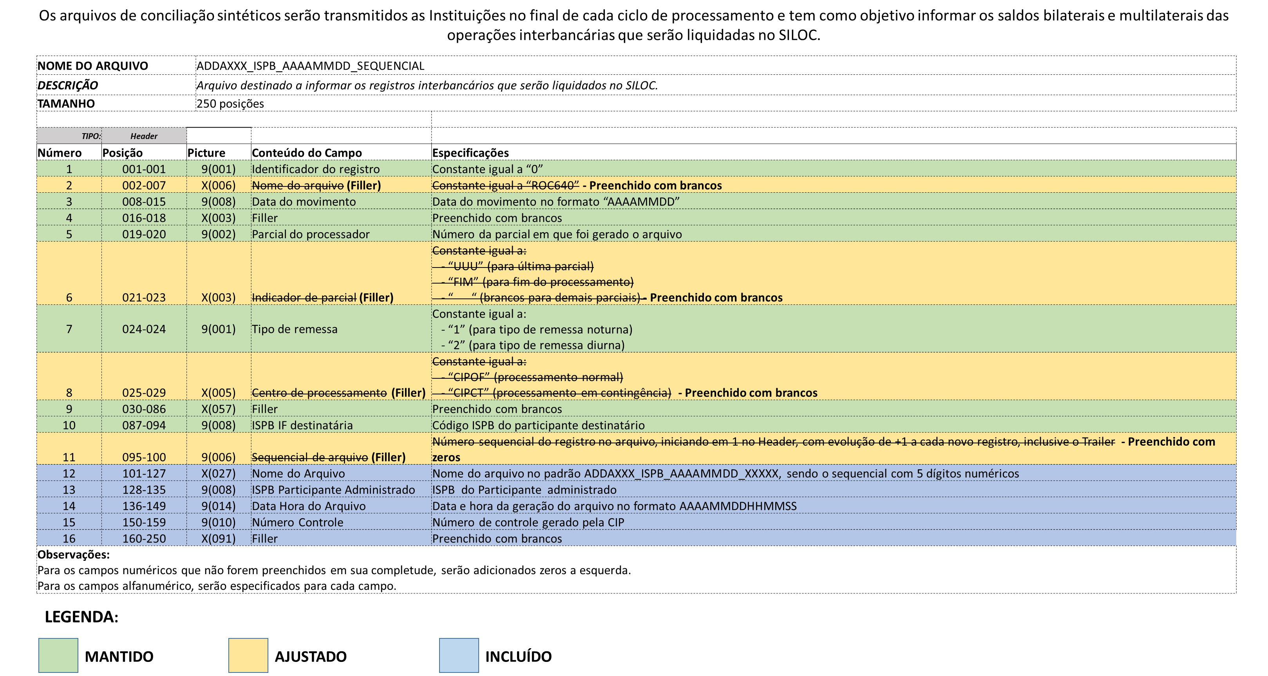
Modernização da Cobrança
Slide de Apoio - Leiaute do Arquivo de Conciliação - Sintético ROC640

Slide 28
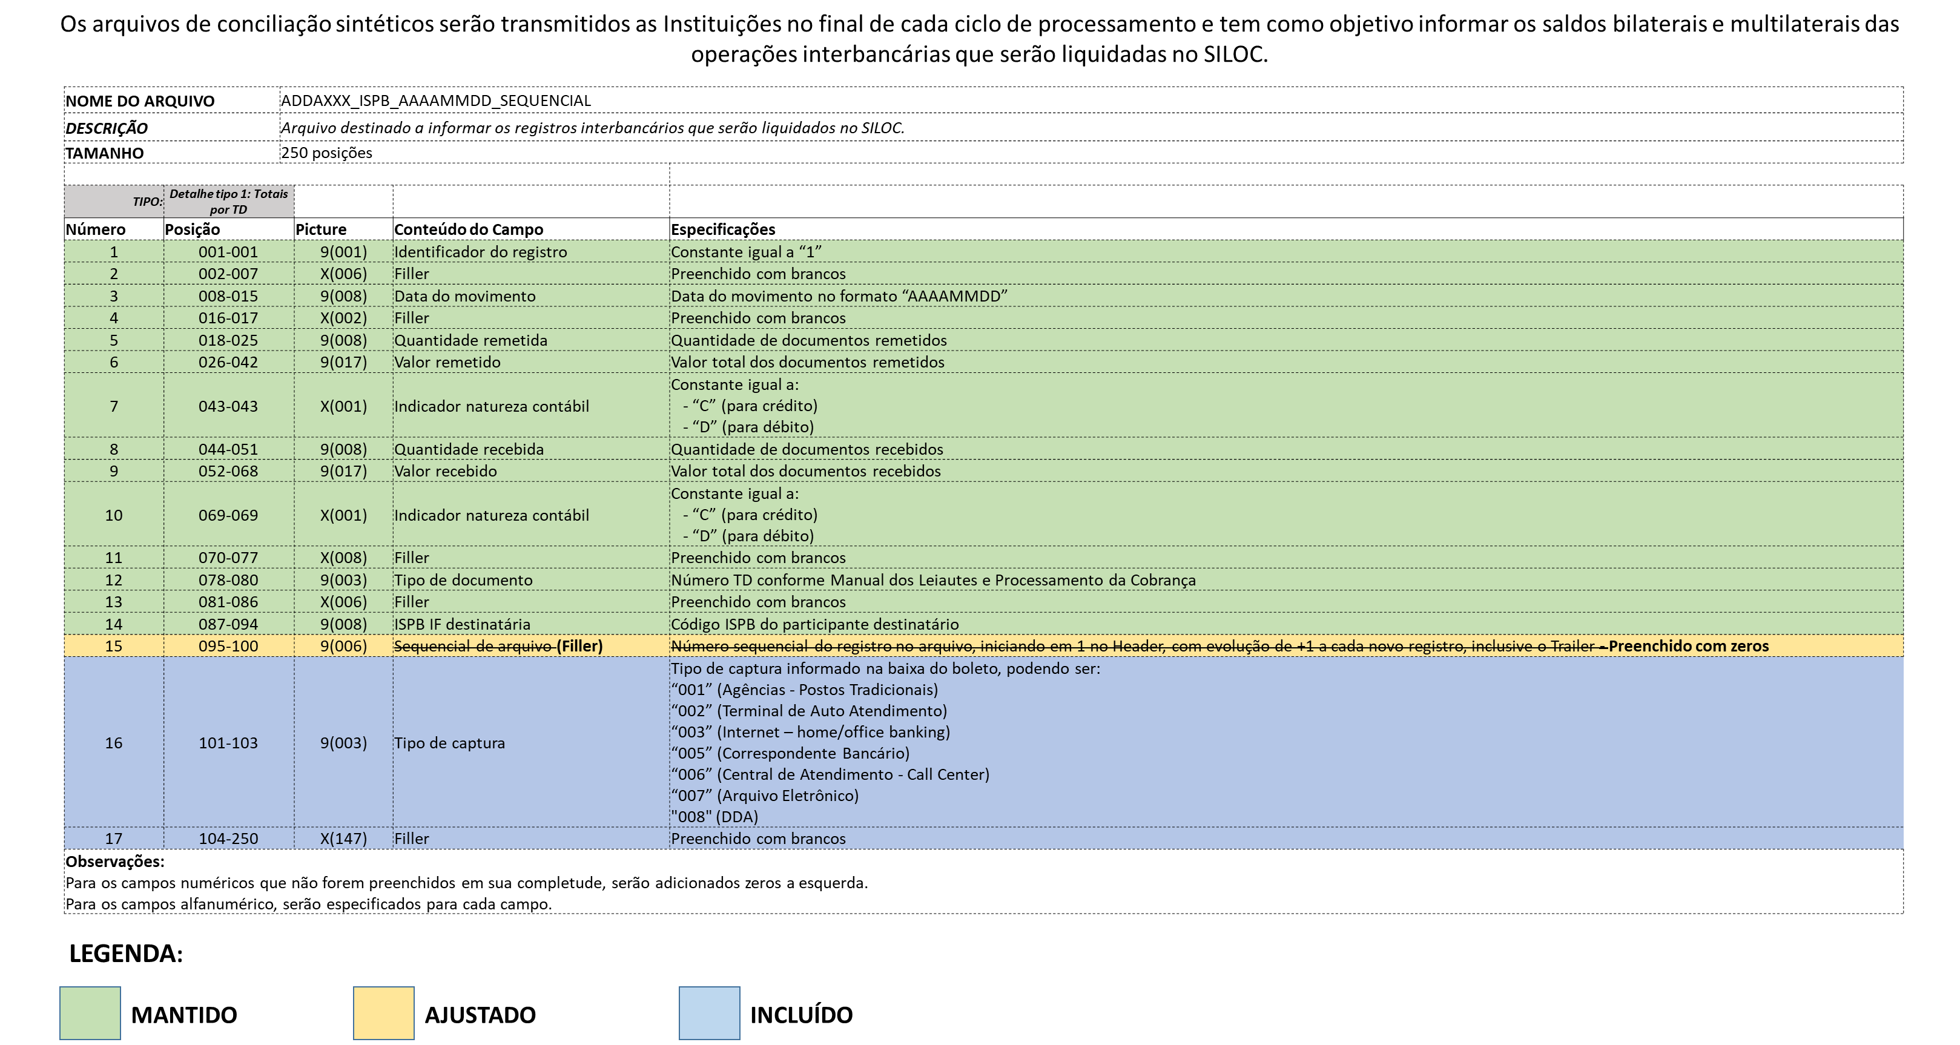
Modernização da Cobrança
Slide de Apoio - Leiaute do Arquivo de Conciliação - Sintético ROC640

Slide 29
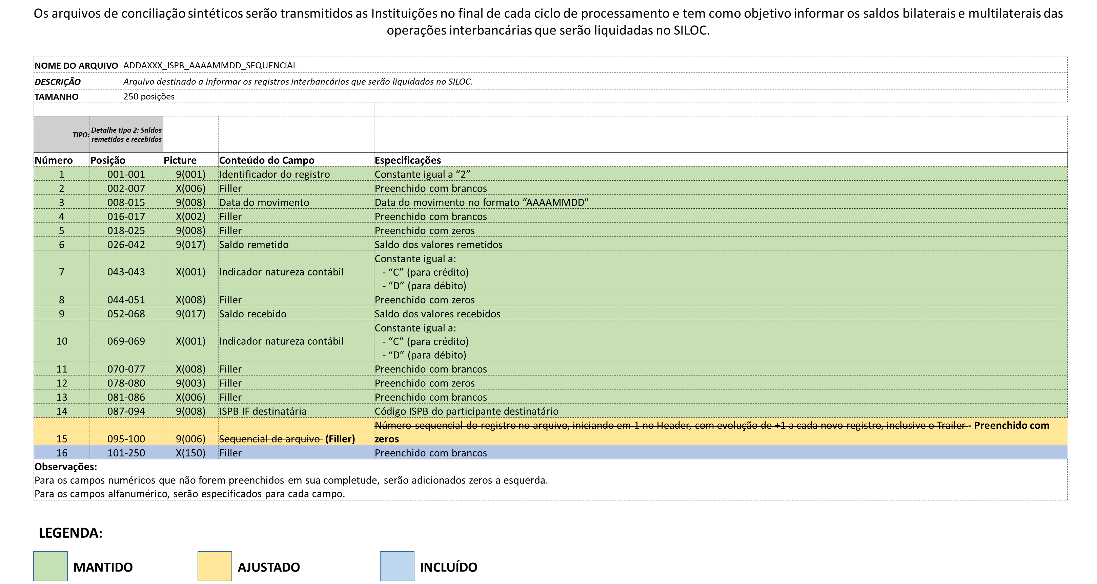
Modernização da Cobrança
Slide de Apoio - Leiaute do Arquivo de Conciliação - Sintético ROC640

Slide 30
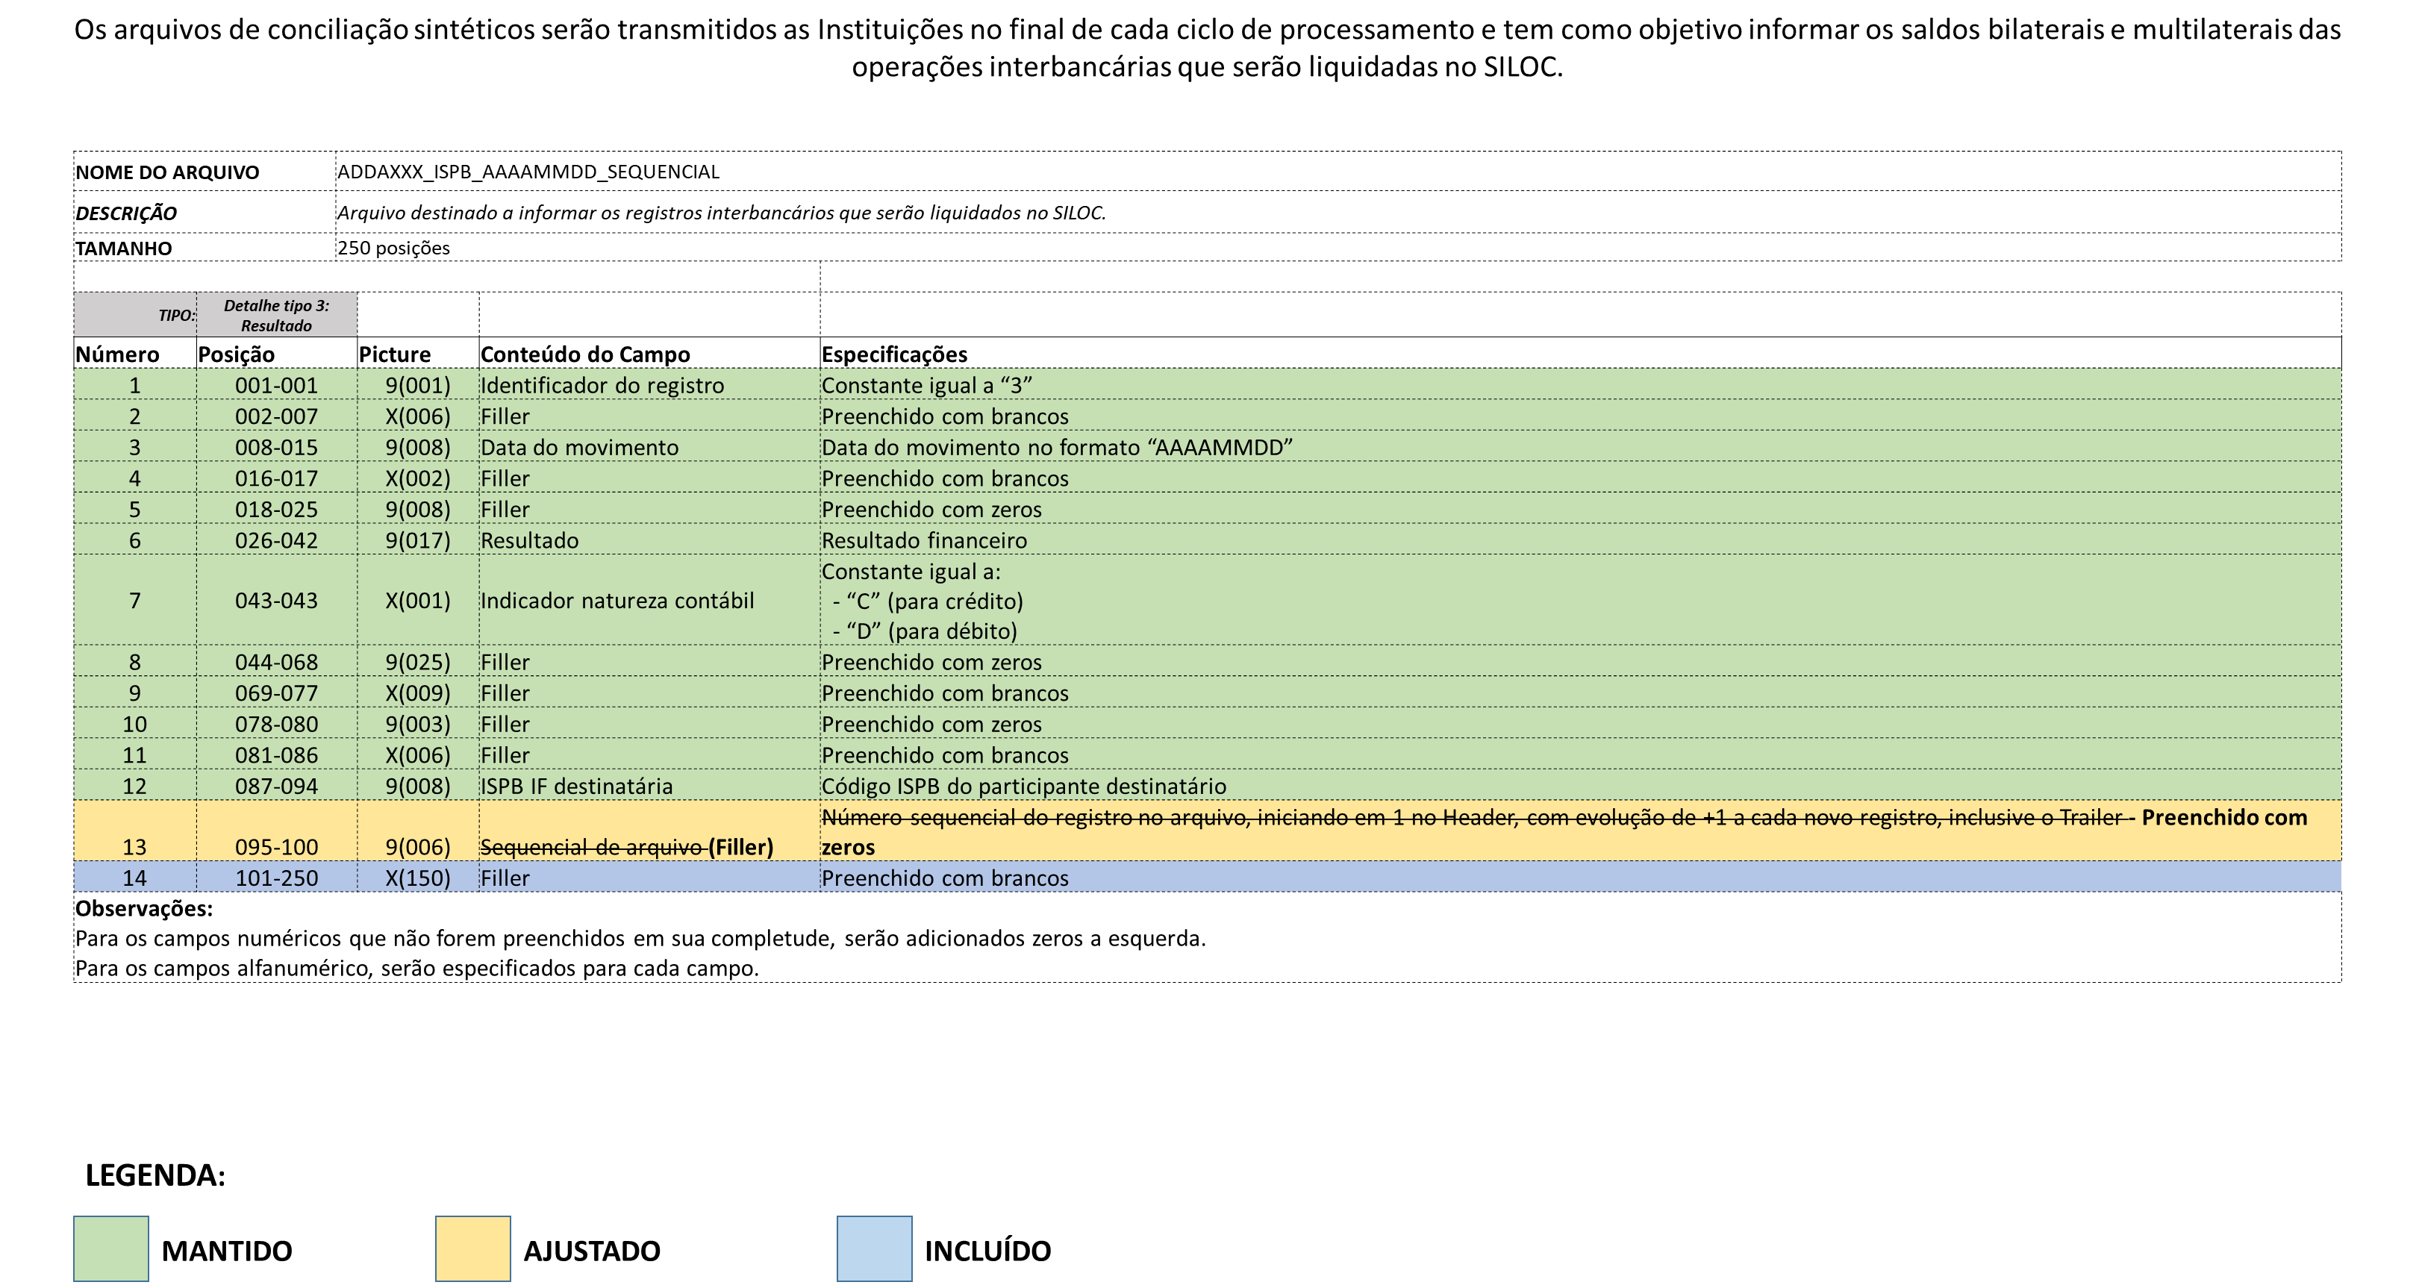
Modernização da Cobrança
Slide de Apoio - Leiaute do Arquivo de Conciliação - Sintético ROC640

Slide 31
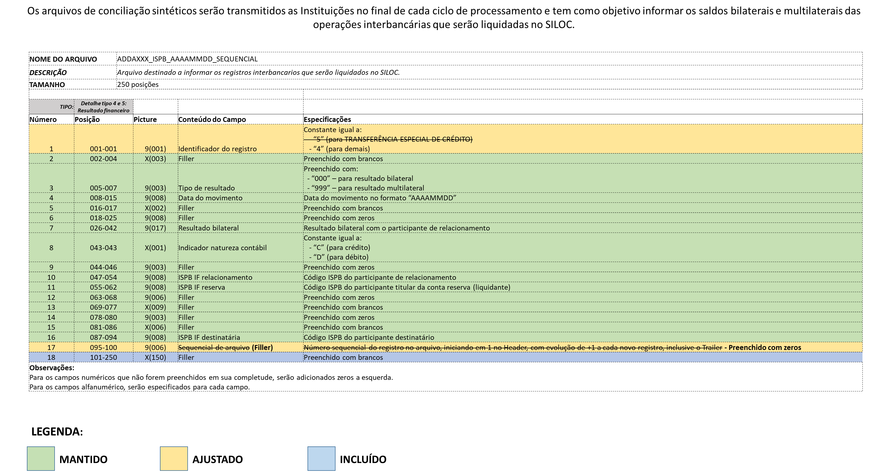
Modernização da Cobrança
Slide de Apoio - Leiaute do Arquivo de Conciliação - Sintético ROC640

Slide 32
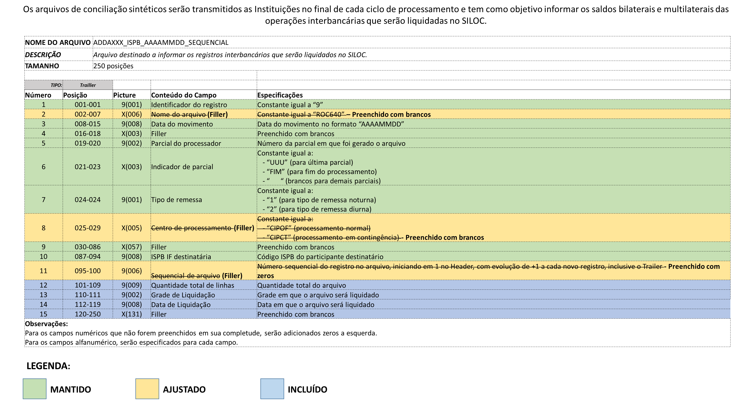
Modernização da Cobrança
Slide de Apoio - Leiaute do Arquivo de Conciliação - Sintético ROC640

Slide 33
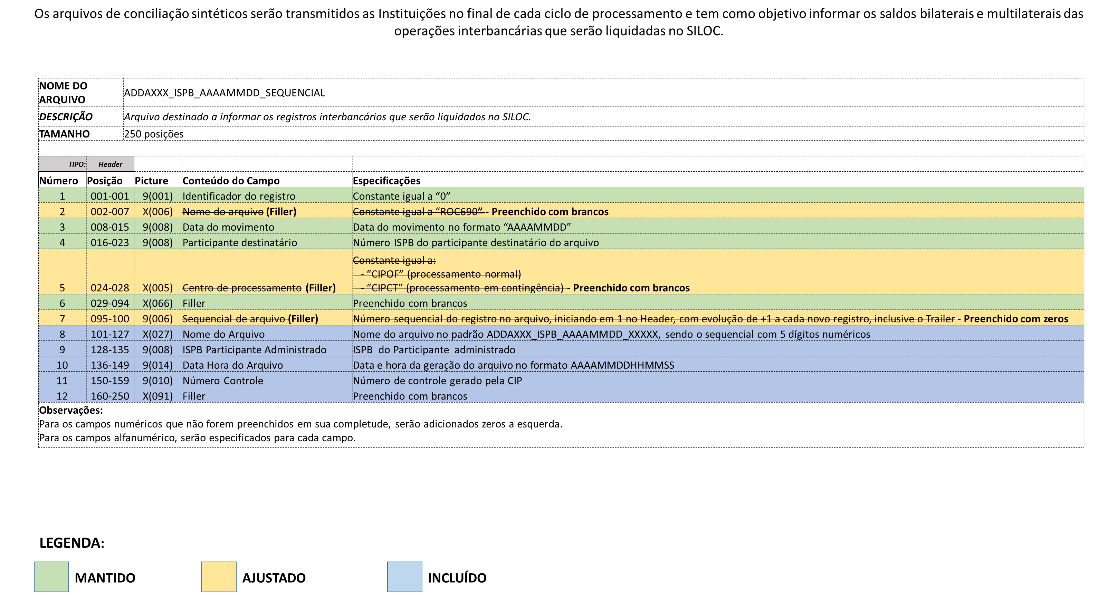
Modernização da Cobrança
Slide de Apoio - Leiaute do Arquivo de Conciliação - Sintético ROC690

Slide 34
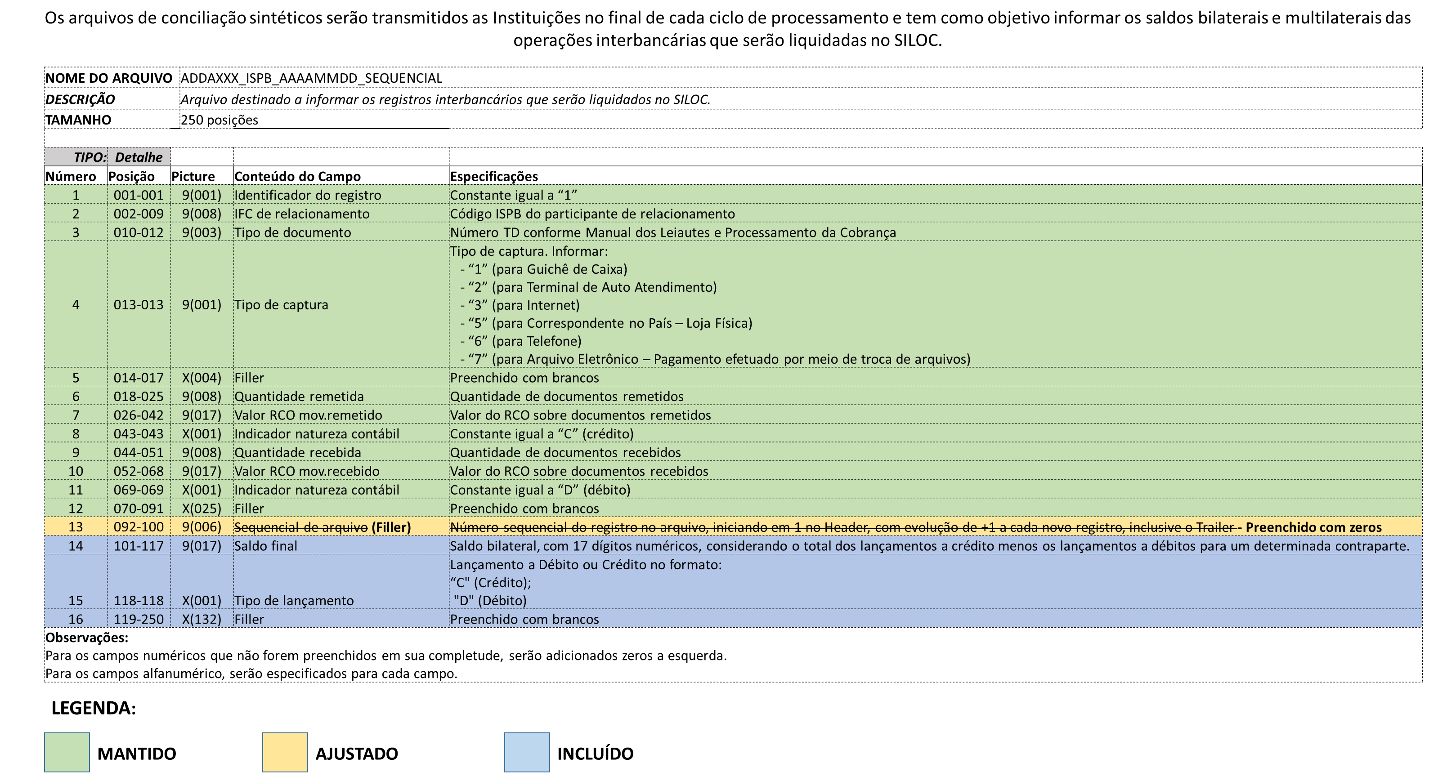
Modernização da Cobrança
Slide de Apoio - Leiaute do Arquivo de Conciliação - Sintético ROC690

Slide 35
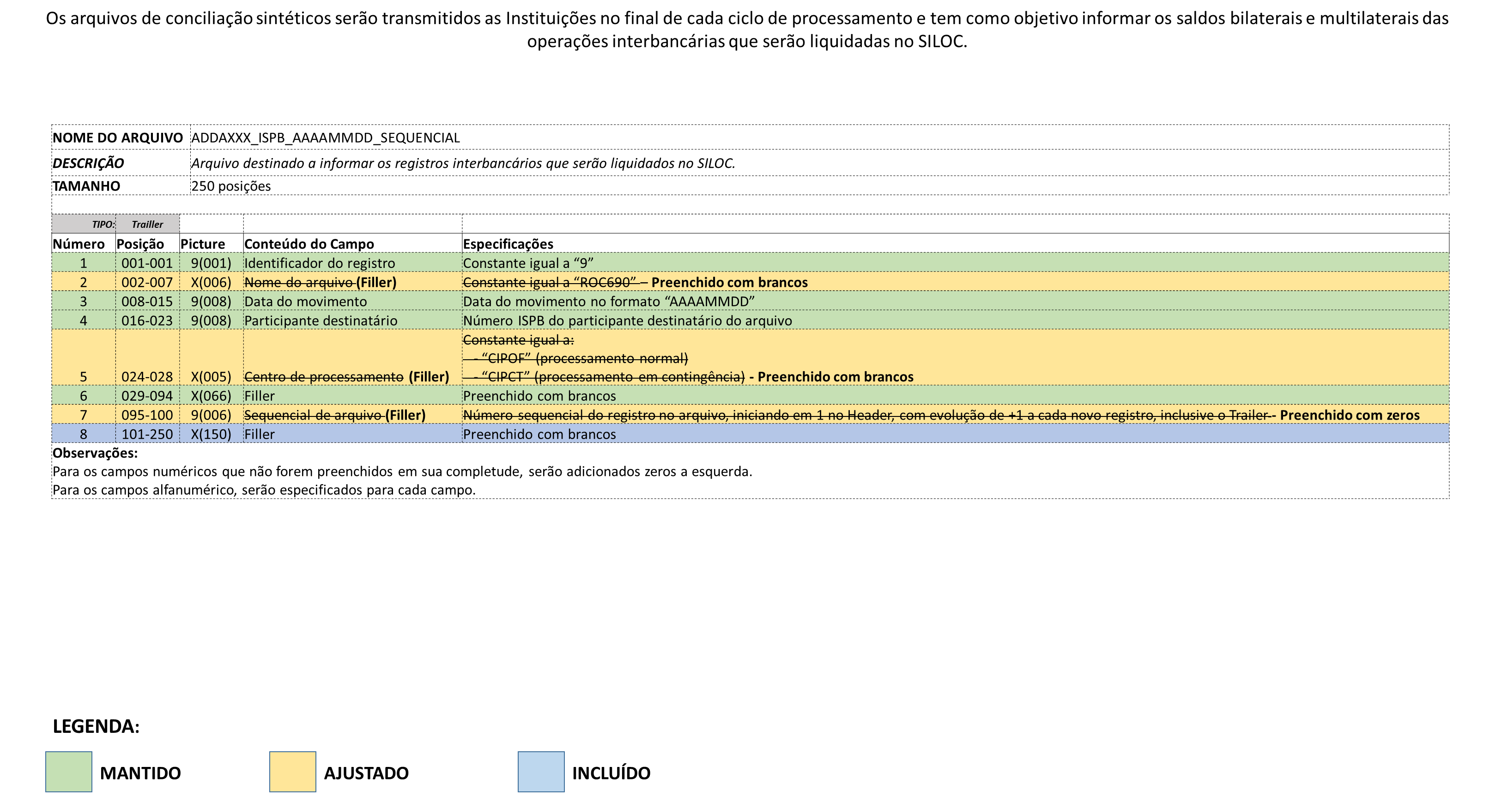
Modernização da Cobrança
Slide de Apoio - Leiaute do Arquivo de Conciliação - Sintético ROC690

Slide 36
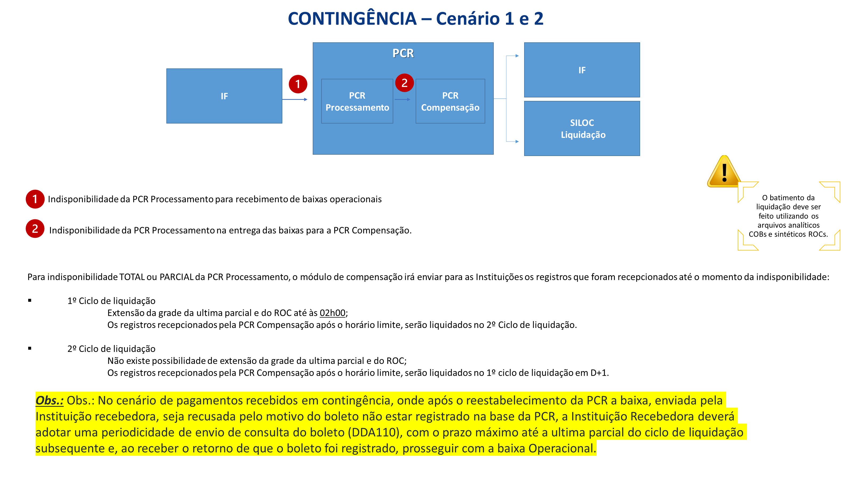
Modernização da Cobrança
Slide de Apoio - Contingência

Slide 37
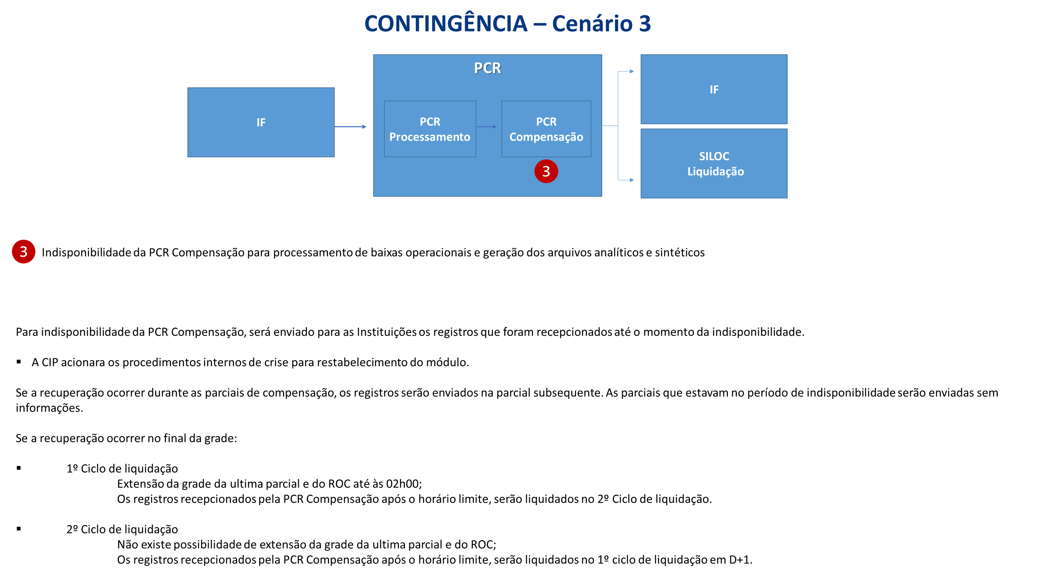
Modernização da Cobrança
Slide de Apoio - Contingência

Slide 38
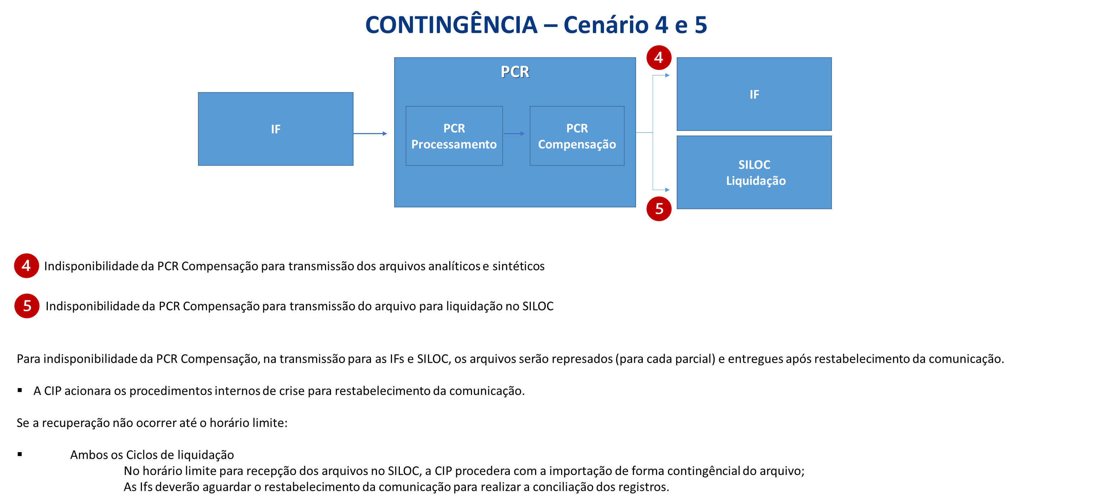
Modernização da Cobrança
Slide de Apoio - Continigência

Slide 39
Modernização da Cobrança
Liquidação dos Boletos pelo SILOC no D0
Obrigado!

